Slide 1
Leeuwenhoek

Slide 2
Nom au complet: Antoni Van Leeuwenhoek
Nationalité: Irlandais
Période de temps: 1632-1723
Découverte: Microscope

Slide 3
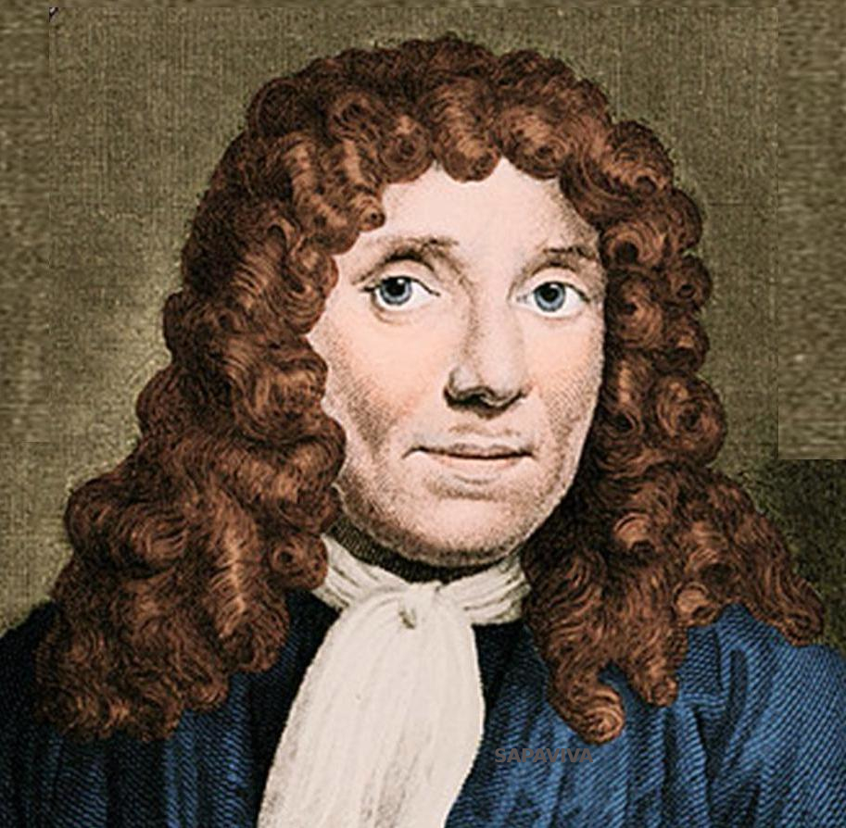
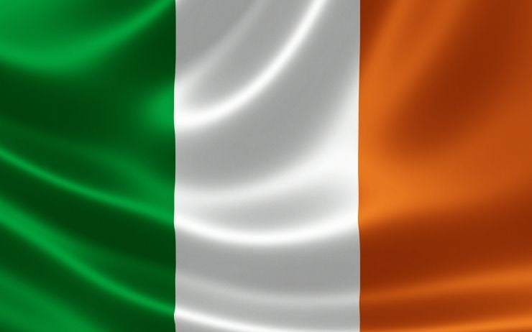
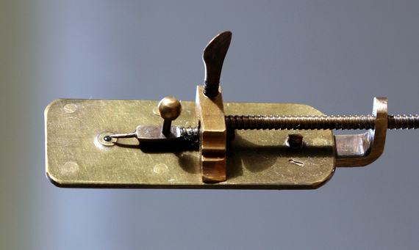
Image
Image de Leeuwenhoek
Drapeau
Découverte

